Slide 1


TOSHKENT DAVLAT TEXNIKA UNIVERSITETI
ENERGETIKA FAKULTETI
ISSIQLIK ENERGETIKASI KAFEDRASI
SOHAGA KIRISH (ISSIQLIK ENERGETIKASI) FANI

Slide 2


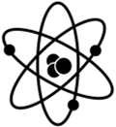

Ma’ruza 11. Аtоm elеktr stаnsiyalаri (АES).
Reja:
1. Аtоm enеrgiyasi хаqidа tushunchаlаr, tаriхiy mа’lumоtlаr;
2. Аtоm enеrgiyasining ishlаtilishi, аtоm enеrgiyasi mаnbаlаri;
3. АESning tuzilishi, ishlаsh prinsipi, аfzаlliklаri vа kаmchiliklаri;

Slide 3
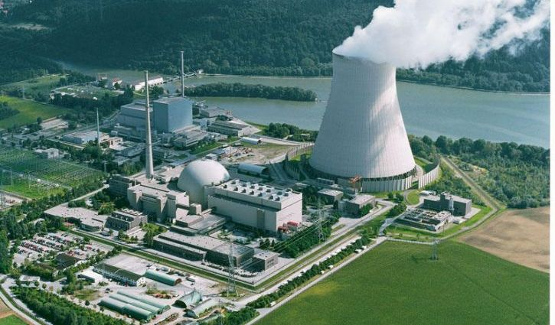
Atom elektr stansiyasining ko’rinishi

Slide 4
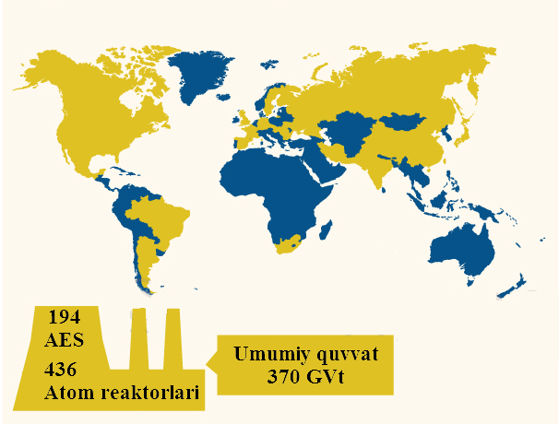
Dunyodagi atom elektr stansiyalarning xaritasi

Slide 5
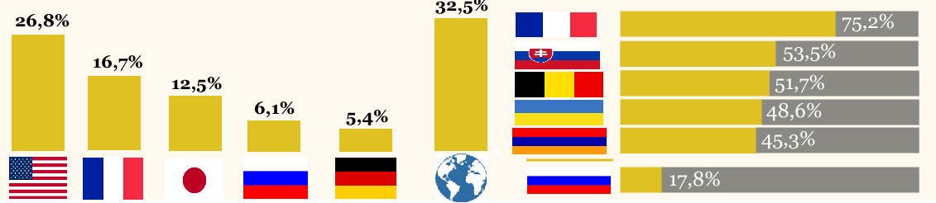
Dunyodagi AESlar quvvatlarining mamlakatlar kesimida taqsimlanishi

Slide 6
Elektr energiyasini ishlab chiqarishda
AESlarining ulushi bo’yicha ekatchi mamlakatlar

Slide 7
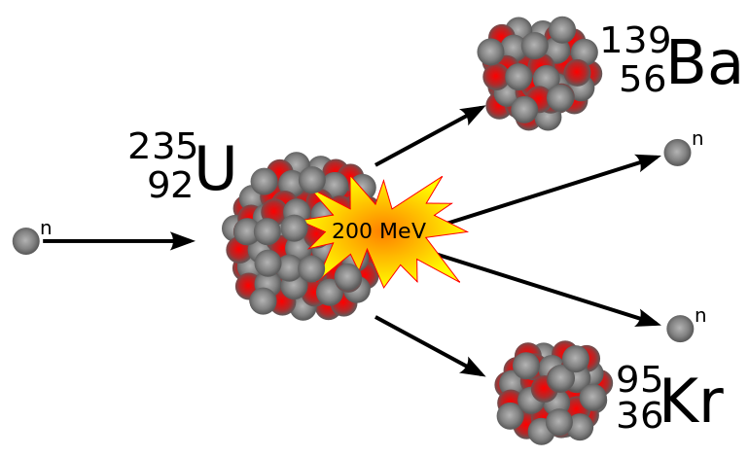
Yadro yo’qilg’isi U²³⁵ ning zanjirli reaksiyasi

Slide 8
AESlarining prinsipial sxemalari
а) bir kоnturli; b) ikki kоnturli; v) uch kоnturli; 1-yadro rеаktоri; 2-issiqlik almashgich; 3-bug’ generatori; 4 - turbinа; 5-kоndеnsаtоr yoki gаz sоvitgich; 6, 7 -nаsоs yoki kоmprеssоr; 8-sirkulyasiya nаsоsi.

Slide 9
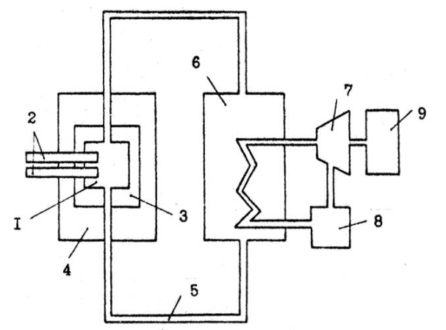
Energetik atom reaktorining prinsipial sxemasi
1 – aktiv zona; 2 – issiqlik ajraluvchi elementlar; 3 – qaytargich; 4 – himoya qobig’i; 5 – issiqlik tashuvchi; 6 – issiqlik almashgich; 7 – bug’ turbinasi; 8 – kondensator; 9 – elektr generator.

Slide 10
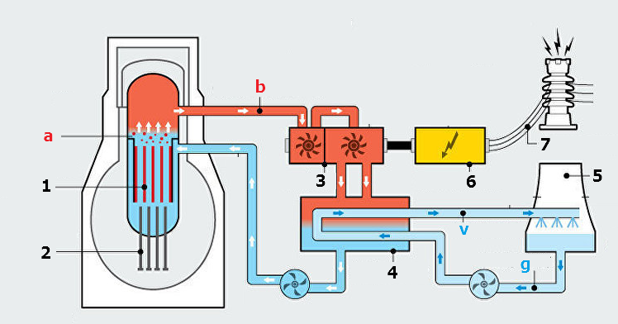
Qаynаyotgаn suv rеаktоrining ishlash prinsipi
a – yadro reaksiyasi natijasida issiqlik ajraluvchi zona; b – suvning harorati 285 °S va bosimi 75 atm; v – suvning harorati 35 °S; g - suvning harorati 25 °S;
1 – yadro yoqilg’isi elementlari; 2 – boshqarish va himoya sterjeni; 3 – bug’ turbinasi; 4 – kondensator; 5 – sovutish minorsi (gradirnya); 6 – elektr generator; 7 – elektr energiyasini uzatish liniyalari.

Slide 11

E’TIBORINGIZ UCHUN RAXMAT!

